Slide 1
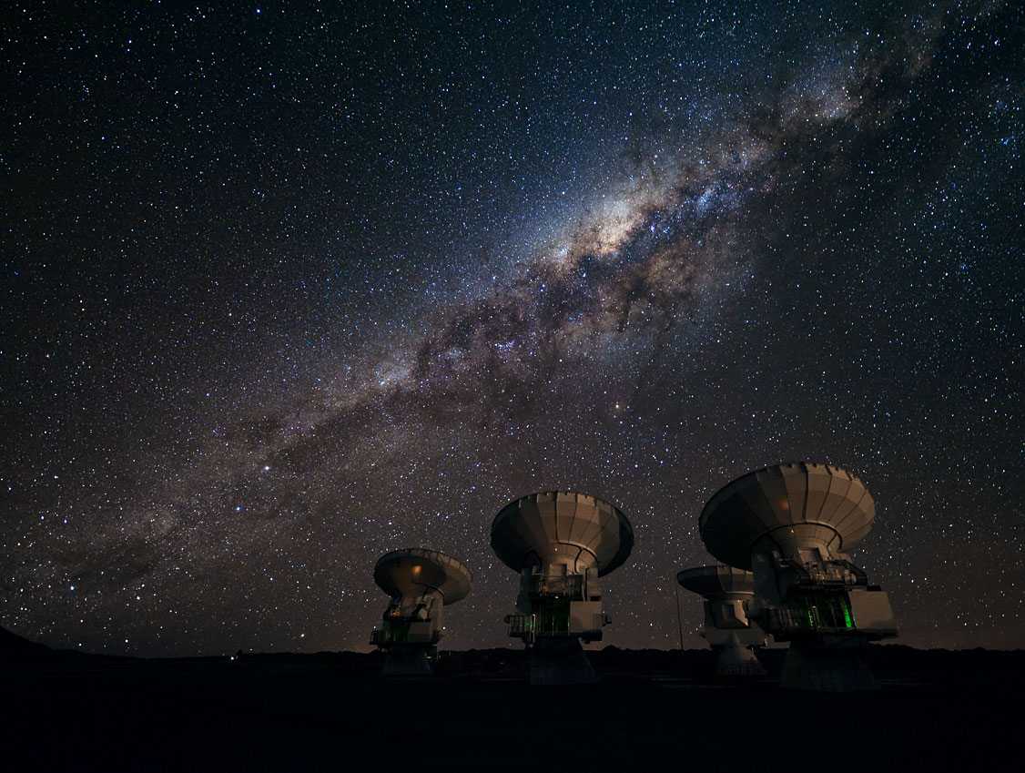
PESQUISA ESPACIAL: Vale a pena?
Natália Palivanas
natalia.palivanas@usp.br
ALMA Observatory (Créditos: José Francisco Salgado)

Slide 2
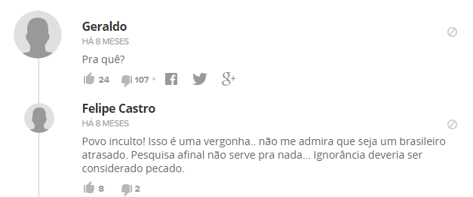
MOTIVAÇÃO

Slide 3
O QUE É PESQUISA ESPACIAL?
Astronomia e astrofísica
Exobiologia
Microgravidade
Física de plasmas
Ciência planetária
Transporte no espaço
Exploração e colonização espacial
Notes:
99% do universo eh plasma. Corte plasma
13 de março 1989 QUEBEC

Slide 4
QUEM FAZ PESQUISA ESPACIAL?
http://pillownaut.com/spacemap/spacemap.html

Slide 5
COMPARANDO
https://www.whitehouse.gov/omb/budget/Historicals/
http://www.universetoday.com

Slide 6
QUANTO SE GASTA?
https://www.whitehouse.gov/omb/budget/Historicals/

Slide 7
QUANTO SE GASTA?
https://www.whitehouse.gov/omb/budget/Historicals/

Slide 8
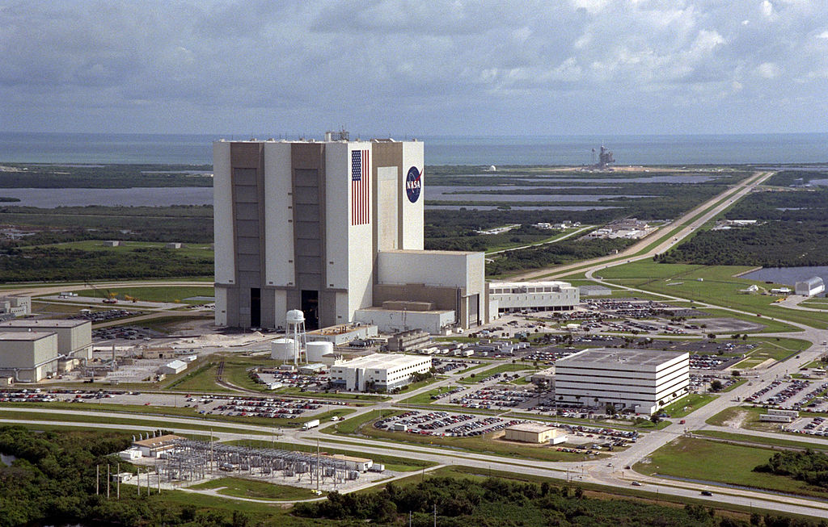
ONDE VAI PARAR O INVESTIMENTO?

Slide 9
RETORNO
https://spinoff.nasa.gov/

Slide 10
RETORNO
www.nasa.gov/offices/education/about/index.html

Slide 11
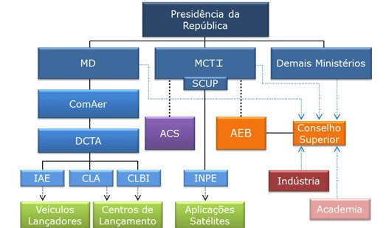
E NO BRASIL?

Slide 12
E O BRASIL?
www.transparencia.gov.br

Slide 13
E O BRASIL?
www.transparencia.gov.br
AEB/MCTI = 0.75%
AEB/Governo Federal = 0.003%

Slide 14
COMPARANDO...

Slide 15
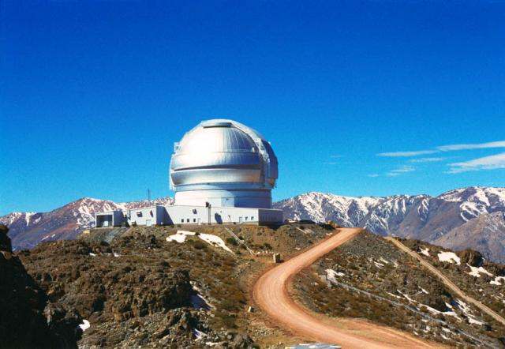
E O BRASIL?
GEMINI – 6%

Slide 16
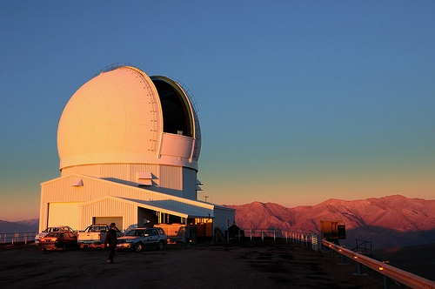
E O BRASIL?
SOAR - 30%

Slide 17
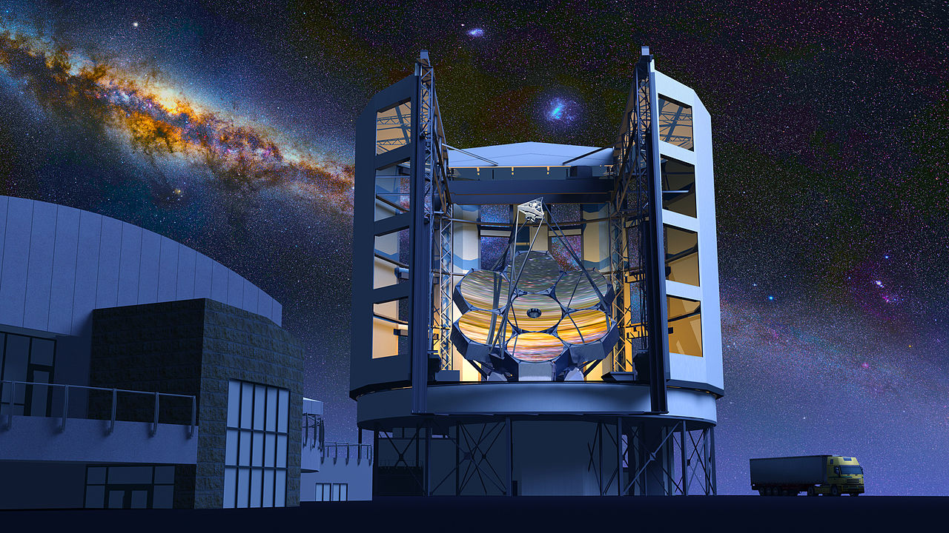
E O BRASIL?
GMT - 4%

Slide 18
O QUE É A ESO?
ESO: Observatório Europeu do Sul
Organização fundada em 1962
com sede na Alemanha
Bélgica, Alemanha, França, Holanda,
Suécia, Dinamarca, Suíça, Itália,
Portugal, Reino Unido, Finlândia, Espanha,
República Tcheca, Áustria e Brasil
700 artigos por ano
Orçamento: 135 milhoes de euros/ano

Slide 19
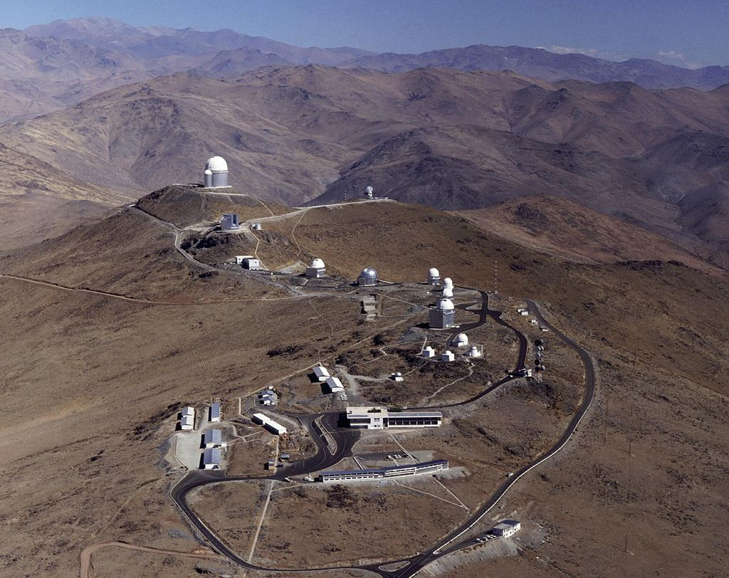
ESO: La silla
3 telescópios maiores (2.2m, 3.57m, 3.58m)
Telescópios de menor porte

Slide 20
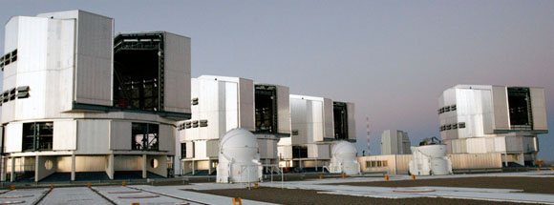
ESO: Paranal
VLT (8.2m + 4x1.8m)
VST (2.6m)
VISTA (4.1m)

Slide 21
ESO: Chajnantor
APEX (rádio telescópio 12m)
ALMA (66 x 12m)

Slide 22
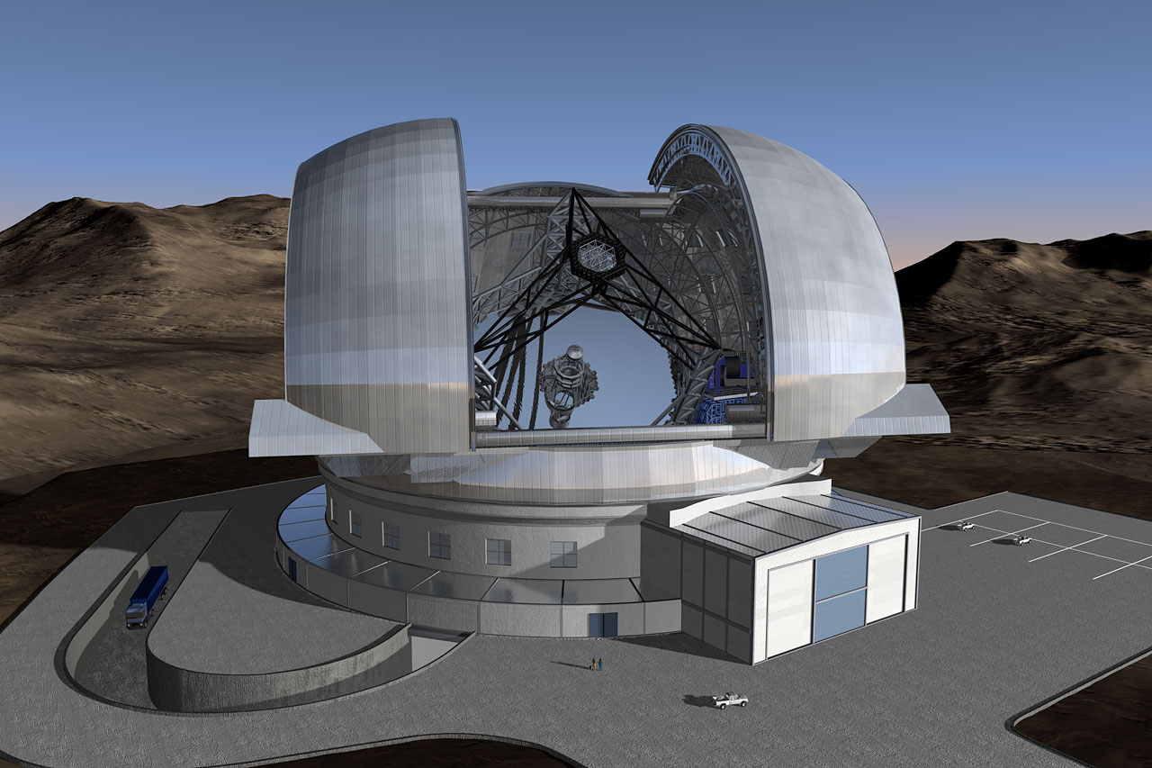
ESO: Cerro-Armazones
E-ELT (42m) – 1bilhão de euros

Slide 23
BRASIL NA ESO
~250milhões de euros (~R$1bi) em 10 anos
Anuidade proporcional ao PIB do país
Brasil: 18.6 milhões de euros (~R$76mi)
Desconto a partir de 2011:
90%, 75%, 50%, 25%, 20%,
20%, 10%, 10%, 10%, 10%
Total = 126.48mi euros

Slide 24
UM PROBLEMA
A anuidade é calculada em relação ao PIB,
e não ao PIB/astrônomos.
PIB
Brasil ~ 2.2 trilhão dólares
Itália ~ 2.1 trilhão dólares
ASTRÔNOMOS
Brasil ~ 380
Itália ~ 1200

Slide 25
O QUE O BRASIL GANHA?
Direito a voto
Tempo de observação e acesso a instalações
Empresas brasileiras concorrem a licitações
Pós-graduação, estágios, posições permanentes
75% volta em investimento para a indústria brasileira

Slide 26
PESQUISA ESPACIAL: Vale a pena?
Natália Palivanas
natalia.palivanas@usp.br
ALMA Observatory (Créditos: José Francisco Salgado)

Slide 27
PESQUISA ESPACIAL: Vale a pena?
Fontes
http://www.transparencia.gov.br/PortalComprasDiretasOEElementoDespesa.asp?Ano=2012&CodigoOS=24000&CodigoOrgao=24205&CodigoUG=203001&Pagina=1
http://www.portaltransparencia.gov.br/PortalComprasDiretasOEOrgaoSuperior.asp?Ano=2014
http://www.nasa.gov/topics/earth/features/sun_darkness.html
http://www.universetoday.com/31470/8-ridiculous-things-bigger-than-nasas-budget/
http://www.portaltransparencia.gov.br/PortalComprasDiretasFavorecido.asp?TipoPesquisa=2&Ano=2014&Pagina=1
https://en.wikipedia.org/wiki/European_Extremely_Large_Telescope
ALMA Observatory (Créditos: José Francisco Salgado)

